Slide 1
調達仕入システム要件定義書
仕入・仕入履歴

Slide 2
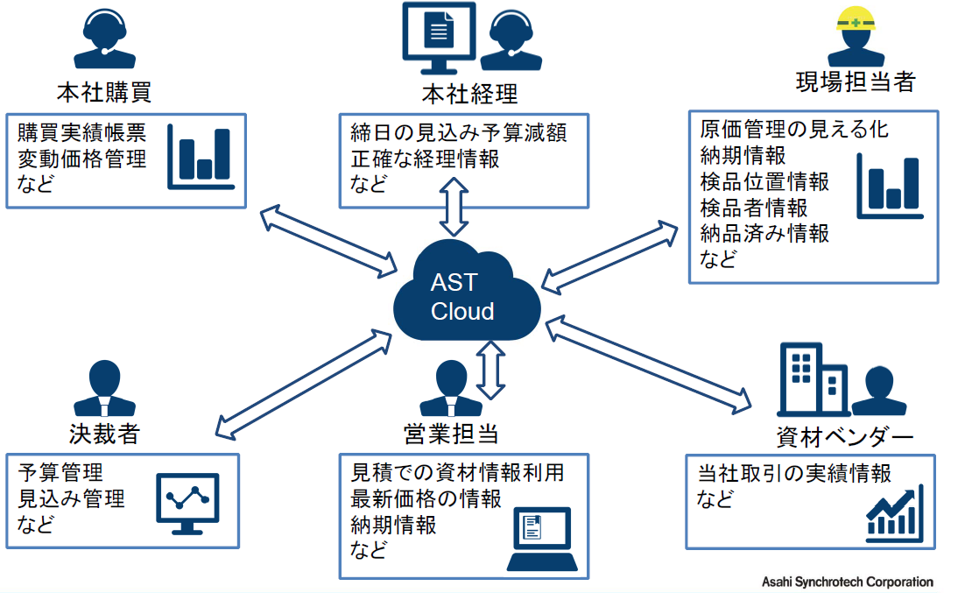
プロジェクトスコープの確認

Slide 3














対象プロセス
A材発注プロセス
【2018/11/14】要件定義
検収条件は、「車上渡し」「能力運転後」「試運転完了後」の3つに、することを決定した。
※名称は後日正式に決定する
【2018/11/14】要件定義
運賃の明細は、別明細とすることを決定した
受領時検品と試運転後の検品あり
在庫確認
納期入力
配達・配送
資材ベンダー
登録作業員
現場担当者
【2018/11/14】要件定義
メーカーから出荷後のステータス変更は任意とすることを決定した
資材メーカー
出荷情報の入力
部品ステータスを「出荷済」へ入力
QRコード付き納品書（出荷指示書）をプロットアウト
工事番号
品種×数量
希望納入日・時間
納入場所（住所/GPS）
注文番号
検品
納品書QRスキャン
日時
場所（GPS）
検品者
注文番号
現場担当者

Slide 4







A材発注プロセス
検品済みライブラリーより請求書作成
工事番号
納入日
商品名 数量 単価 合計金額
請求QRコード貼付け（ASTフォーマットは自動）
検品不足の連絡
登録作業員
現場担当者
請求書郵送
検品
資材ベンダー
非整合の連絡
保管
検品済みライブラリーより請求予定を確認
工事番号
商品名 数量 単価 合計金額
原価シミュレーションとの照合
工番管轄事務
工番管轄事務
工番管轄事務
請求書をシステムへスキャン
（QRコード／画像認証処理）
請求予定との照合
クラウドよりCSV出力
オービックへCSVをインポート

Slide 5
対象プロセス
B材(小口)発注プロセス
現場直送
プレファブ工場発送
資材ベンダー
資材ベンダー
在庫確認
納期入力
登録作業員
現場担当者
注文ライブラリーよりQRコード付き納品書（出荷指示書）をプロットアウト
工事番号
品種×数量
希望納入日・時間
納入場所（住所/GPS）
注文番号
出荷情報の入力
部品ステータスを「出荷済」へ入力
検品
納品書QRスキャン
日時
場所（GPS）
検品者
注文番号
納入情報の入力
QRスキャン後、部品ステータスが「納入済」へ自動入力
登録作業員
プレファブ工場
担当者
検品通知メール回覧

Slide 6
対象プロセス
B材(小口)発注プロセス
検品済みライブラリーより請求書作成
工事番号
納入日
商品名 数量 単価 合計金額
請求QRコード貼付け（ASTフォーマットは自動）
検品不足の連絡
登録作業員
現場担当者
請求書
郵送
検品
資材ベンダー
非整合の連絡
保管
各プレファブ工場
検品済みライブラリーより請求予定を確認
工事番号
商品名 数量 単価 合計金額
原価シミュレーションとの照合
工番管轄事務
工番管轄事務
工番管轄事務
請求書をシステムへスキャン
（QRコード／画像認証処理）
請求予定との照合
クラウドよりCSV出力
オービックへCSVをインポート

Slide 7


対象プロセス
B材(大口)発注プロセス
現地直送
登録作業員
現場担当者
資材ベンダー
プレファブ工場発送
注文ライブラリーよりQRコード付き納品書（出荷指示書）をプロットアウト
工事番号
品種×数量
希望納入日・時間
納入場所（住所/GPS）
注文番号
出荷情報の入力
部品ステータスを「出荷済」へ入力
現場担当者・登録作業員
検品
納品書QRスキャン
日時
場所（GPS）
検品者
注文番号
納入情報の入力
QRスキャン後、部品ステータスが「納入済」へ自動入力
登録作業員
プレファブ工場
担当者
検品通知メール回覧

Slide 8
対象プロセス
検品済みライブラリーより請求書作成
工事番号
納入日
商品名 数量 単価 合計金額
請求QRコード貼付け（ASTフォーマットは自動）
検品不足の連絡
登録作業員
現場担当者
請求書
郵送
資材ベンダー
非整合の連絡
保管
各プレファブ工場
工番管轄事務
工番管轄事務
工番管轄事務
検品済みライブラリーより請求予定を確認
工事番号
商品名 数量 単価 合計金額
原価シミュレーションとの照合
請求書をシステムへスキャン
（QRコード／画像認証処理）
請求予定との照合
クラウドよりCSV出力
オービックへCSVをインポート

Slide 9
仕入の業務フロー
■要件定義のポイント
・AST様が検討していることを事前に把握する
・業務フローは限りなく単純に

Slide 10
仕入までのフロー
■仕入先出荷から検品まで
システム
処理
マニュアル
処理
自動処理
分岐条件
帳票
ファイル
他フロー
連携
仕入先
1.1
納品書出力
1.2
梱包・出荷
問い合わせ
1.5
検品連絡
1.X
検品チェック
1.X
検品連絡
「注文(請)」
「注文(請)」
Chatter or Mail
Chatter or Mail
「未出荷」
「出荷済」
現場
「注文(請) 」
NO
「一部検品」
検品の督促
1.3
資材受領
検品OK
YES
1.4
検品
「全数検品済」
「全数検品」
AST担当者
1.5
検品連絡
1.X
検品
1.X
検品連絡
Chatter or Mail
Chatter or Mail
システム
調達ヘッダ・明細
在庫
仕入
在庫
仕入

Slide 11
仕入DB
■要件定義のポイント
・仕入に必要な項目の定義

Slide 12
仕入管理項目
項目名 | 使用用途 | 必須 | 桁数 | 他DBを参照
工事番号 | 履歴情報閲覧用＋請求書突合用(数式) |  |  | 調達ヘッダ.工事番号
発注番号 | 履歴情報閲覧用＋請求書突合用 | レ | 10 | 調達ヘッダ.発注番号
仕入先 | 履歴情報閲覧用＋請求書突合用(数式) |  |  | 調達ヘッダ.仕入先名
仕入日 | 履歴情報閲覧用＋請求書突合用(システム自動設定) | レ | 8
資材コード | 履歴情報閲覧用＋請求書突合用 |  |  | 調達明細.資材コード
資材名 | 履歴情報閲覧用＋請求書突合用(数式) |  |  | 資材マスタ.資材名
仕入数量 | 履歴情報閲覧用＋請求書突合用 | レ | 10
処理者 | 履歴情報閲覧用＋請求書突合用(システム自動設定)
ミルシート | ミルシート特定用の項目
【2018/11/16】要件定義
ミルシートへの連携項目として追加

Slide 13
その他
■要件定義のポイント
・補足資料

Slide 14
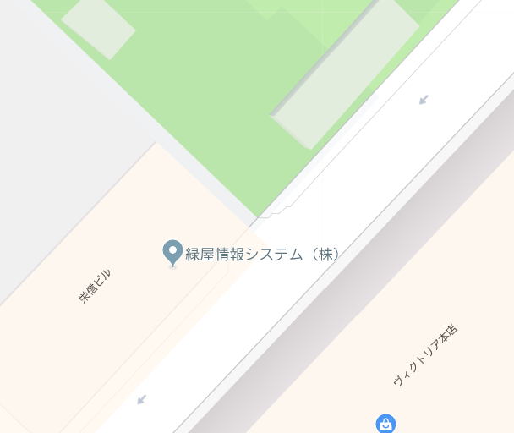
納品書出力について
分納や納品書の再発行等を考慮すると、仕入先に出荷伝票を登録してもらい、その内容を納品書に印字するのが一般的。検品作業のためのQR情報は必要であるため、印刷作業はお願いすることになるが、必要最低限の情報にするのが良い。
調達ヘッダ
出荷ヘッダ
納品書
調達明細
出荷明細
【2018/11/16】要件定義
QRコードは1つとして、ヘッダ、明細情報をすべて保持することを決定した
QR情報 発注番号
資材A
資材B
納品書 XXXXX
資材A 10個
資材B 20個
【2018/11/16】要件定義
納品書は分納単位で出力する
従来の仕入先
納品書
納品
場所
新規開発
レイアウトは別途「帳票・レポート」要件定義にて実施

Slide 15
発注明細との突合について
仕入時、発注番号はスキャンするため調達ヘッダ情報との連携を図ることが可能だが、可能であれば調達明細番号も
連携したい。発注情報を作成する際、資材コードで数量等まとめてよいか？
【2018/11/16】要件定義
出荷ヘッダ並びに出荷明細を仕入先に作成してもらうことで、どの調達明細のものを今回出荷したのかがわかるため、仕入と調達明細の突合については解決した。
調達ヘッダ
調達明細
仕入
1発注に資材コード重複しない状態でれば、資材コードをキーに調達明細のレコードと連携できるため単価などの価格情報を確実に持ってこれる。
仕入時に明細番号を入力又はスキャンすることは不可能。
調達明細情報
発注番号 明細番号 資材コード 単価 数量
1234567 0001 A12123 1000 10
1234567 0002 B21987 100 20
仕入情報
発注番号 明細番号 資材コード 数量 単価
1234567 0001 A12123 10 1000
ゆるい連携
資材コードが発注明細に複数あると、どちらの情報を持ってきていいかわからない
調達明細情報
発注番号 明細番号 資材コード 単価 数量
1234567 0001 A12123 1000 10
1234567 0002 A12123 100 20
仕入情報
発注番号 明細番号 資材コード 数量 単価
1234567 0001 A12123 10 ？

Slide 16
検品画面について
発注番号
資材コード 数量
123567885
保存時に複数検品対象を
チェックするよりも各種チェック
処理を行ったのちに保存
する方が良いであろう。
9879812
10
チェック
9879812
10
3245672
1
4907219
5
確認：商品名は出す必要があるか？
※商品名を検索する処理時間がもったいない
保存
【2018/11/16】要件定義
商品名含め、読み取った情報を表示しないことを決定した
→検品後は、簡単なメッセージのみ表示する
仕入管理
在庫管理
GPSコード付与
何がどこに何個あるか

Slide 17
エラーチェック一覧
エラーチェック内容(全てチェックボタン押下時) | 用途や理由
発注したもの以外の資材コードを入力した際 | 検品としてエラー
発注した数量以上の入庫をしようとした場合 | 検品としてエラー
検品済み商品をもう1度、検品しようとした場合 | 検品としてエラー
数量マイナス入力 | あり得ない取引
発注番号が登録されていない番号 | 入力ミス
資材コードが登録されていない番号 | 入力ミス
【2018/11/16】要件定義
検品済みの商品を再度検品しようとした場合、エラーとするため追加

